Slide 1
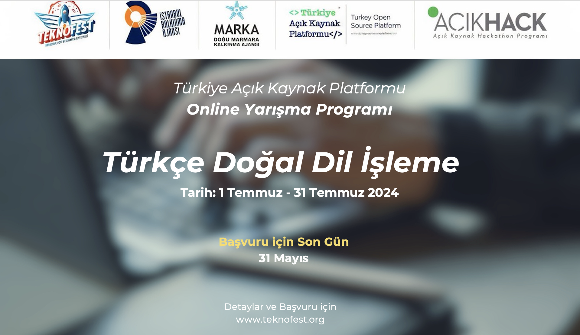

Slide 2


Öğr.Gör. Anıl KUŞ
TOROS DİL İŞLEME

Slide 3
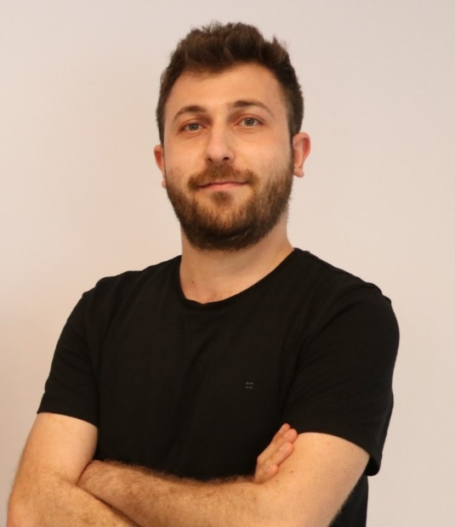
Eğitim
Lisans – Bahçeşehir Üniversitesi (2015) – Yazılım Mühendisliği
Yüksek Lisans – Mersin Üniversitesi (2023) – Bilgisayar Mühendisliği
Doktora – Mersin Üniversitesi (Devam) – Bilgisayar Mühendisliği
Deneyim
Toros Üniversitesi – Öğretim Görevlisi , Bilgisayar Teknolojileri Bölümü (2019 – Halen)
Özel Seyhan Okulları – Bilgi İşlem (2017-2019)
Wirelesssistem – Yazılım Mühendisi (2016-2017)
Proje – Patent – Yayın
2023 : My Dream Car ( https://github.com/anilkus/Hayalimdeki-Otomobil-My-Dream-Car )
2023 : Turkish Automatic Summarization systems : https://github.com/anilkus/TurkishNLP_Summarization
2023-Halen: Enabling multilingual eye-tracking data collection for human and machine
language processing research (MultiplEYE), CA21131, COST (European Cooperation in Science
and Technology)
2023-Halen: European network for Web-centred linguistic data science (NexusLinguarum),
CA18209, COST (European Cooperation in Science and Technology)
2023: Akıllı Kapı, Tescil edilmiş Faydalı Model,Türkiye
KUŞ, A., & ACI, Ç. İ. (2023). An Extractive Text Summarization Model for Generating Extended
Abstracts of Medical Papers in Turkish. Bilgisayar Bilimleri Ve Teknolojileri Dergisi, 4(1), 19-26.
( https://doi.org/10.54047/bibted.1260697 )
A. KUŞ ve Ç. İ. ACI, “Performance Evaluation of the Extractive Methods in Automatic Text
Summarization Using Medical Papers”, GMBD, c. 9, sy. 4 - ICAIAME 2023, ss. 14–22, 2023. (https://dergipark.org.tr/tr/pub/gmbd/issue/81757/1391888)
Anıl Kuş

Slide 4
Türkçeni Koru
Dijital çağ ve globalleşmenin etkisiyle doğal diller tehdit altına girmiştir. Günlük hayatta, özellikle sosyal medya başta olmak üzere, görsel basın, haber siteleri, dizi/film veya herhangi bir konferansta insanların bilinçli veya bilinçsiz olarak Türkçe cümlelerin içerisine yabancı kelimeler eklediklerine şahit oluyoruz. Bu durum Türkçe diline zarar vermekte, uzun vadede dilin yok olmasına neden olabilmektedir.
Geliştirilecek yapay zeka destekli uygulama ile, bu tarz konuşmaların yer aldığı metinleri analiz etmeyi, Türkçe olmayan kelimeleri tespit edip, yeniden cümle üretmeyi hedeflenmektedir.
Bu çalışma için internette yer alan haber siteleri, film/dizilerin altyazı dosyaları vb. içeren verileri kendimiz oluşturacağız. Ön işlem aşamasından geçen veriler makine/derin öğrenmesi algoritmalarıyla eğitilerek doğru Türkçe kurallarına sahip haliyle üretilmiş olacak.
Bu proje ile, Türkçe dilinin zenginliği, kültürümüze olan etkisi bir kez daha gösterilmiş olacak ve insanlarda Türkçe dilini koruma noktasında farkındalık sağlanacaktır.

